Slide 1

Introdução ao Remix Prof. Raphael Gomide

Slide 2
Nesta palestra
Desenvolvimento Web
SSR
SPA
Remix
Demonstração
Referências

Slide 3


Desenvolvimento web
Início – Sites dinâmicos com Server Side Rendering (SSR).

Slide 4


SSR – problemas
Requisições ao servidor lentas.
Refresh de toda a página web a cada requisição.

Slide 5

Possível solução
SPA’s (Single Page Applications).
Frameworks e bibliotecas para JavaScript.

Slide 6


Angular

Slide 7


Vue

Slide 8


React

Slide 9

Problemas das SPA’s
SPA’s exigem o JavaScript sempre ativado.
Muito código nos clientes.
Funciona bem somente em boas conexões.

Slide 10

E se uníssemos…
Vantagens do SSR + Vantagens das SPA’s

Slide 11



Slide 12


Remix
Full Stack Web Framework.
Nested Routes.
Excelente DX (Developer Experience).
Suporte atual ao React.
Stacks.

Slide 13

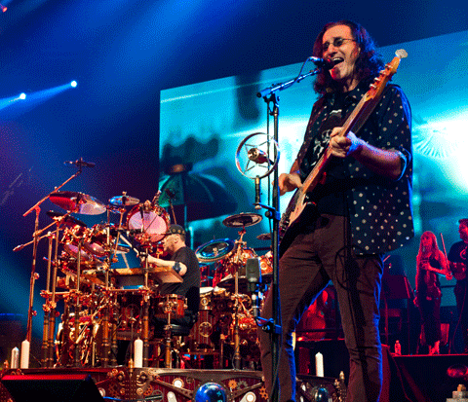
Remix
Suporte à Edge Network.
Pending UI.
Optimistic UI.
Progressive Enhancement!

Slide 14


Vantagens do Remix
E funciona sem JavaScript no cliente!

Slide 15

“Talk is cheap, show me the code!”

Slide 16





Referências
@ryanflorence
@mjackson
@kentcdodds
@remix_run
@remix_run_br

Slide 17

Muito obrigado!

